Slide 1
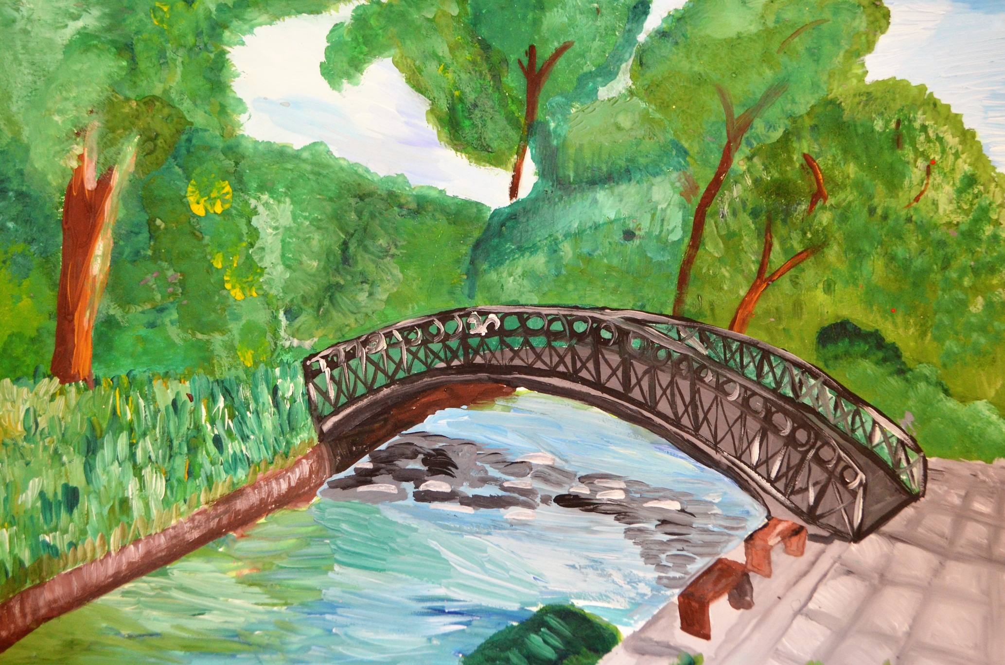
Муниципальное бюджетное общеобразовательное учреждение «Средняя общеобразовательная школа № 30
с углубленным изучением отдельных предметов» ЭМР Саратовской области
2019 - 2020
«Права глазами ребенка»
Творческий проект подготовила: обучающаяся 6 «В» класса Никитина Юлия.
Руководитель: Прокудина Лариса Николаевна, учитель изобразительного искусства.

Slide 2
Статья 17
В Российской Федерации признаются и гарантируются права и свободы человека и гражданина согласно общепризнанным принципам и нормам международного права и в соответствии с настоящей Конституцией.
Основные права и свободы человека неотчуждаемы и принадлежат каждому от рождения.
Осуществление прав и свобод человека и гражданина не должно нарушать права и свободы других лиц.

Slide 3
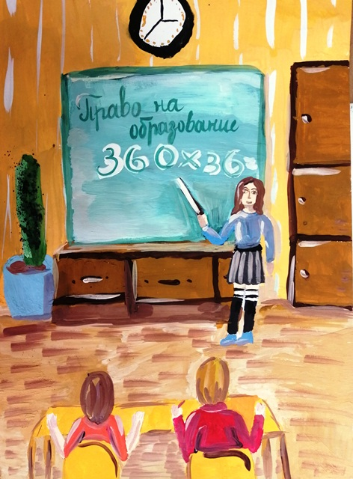
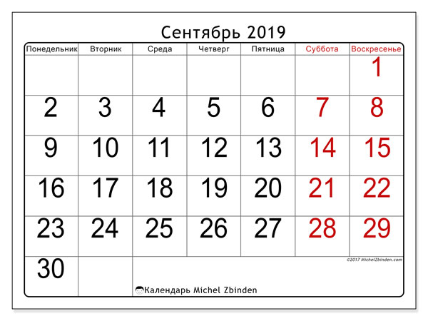
Автор: Титоренко Виолетта

Slide 4
Статья 43
Каждый имеет право на образование.
Гарантируются общедоступность и бесплатность дошкольного, основного общего и среднего профессионального образования в государственных или муниципальных образовательных учреждениях и на предприятиях.
Каждый вправе на конкурсной основе бесплатно получить высшее образование в государственном или муниципальном образовательном учреждении и на предприятии.

Slide 5
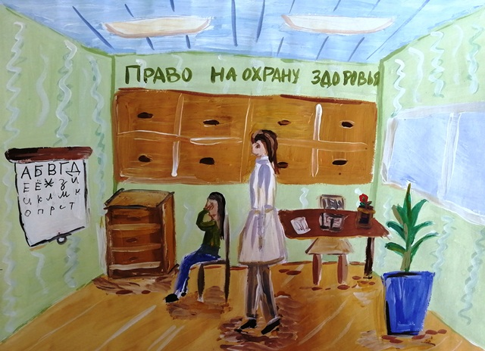
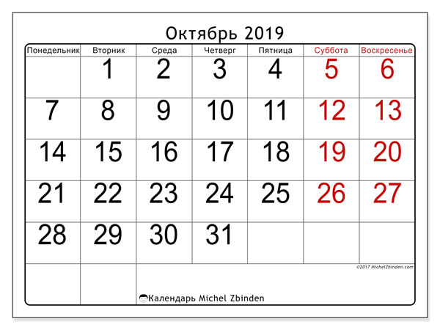
Автор: Семенова Эрика

Slide 6
Статья 41
Каждый имеет право на охрану здоровья и медицинскую помощь. Медицинская помощь в государственных и муниципальных учреждениях здравоохранения оказывается гражданам бесплатно за счет средств соответствующего бюджета, страховых взносов, других поступлений.

Slide 7
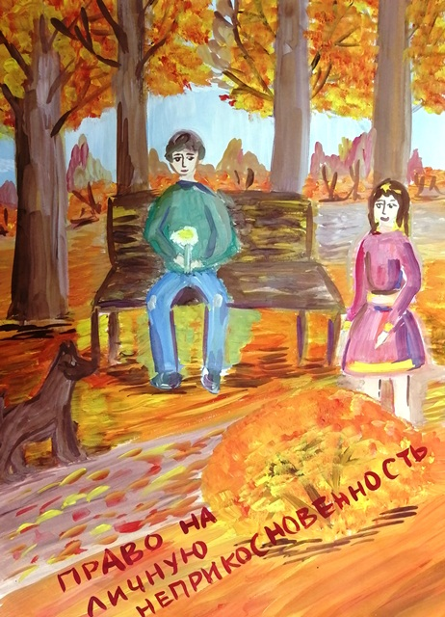
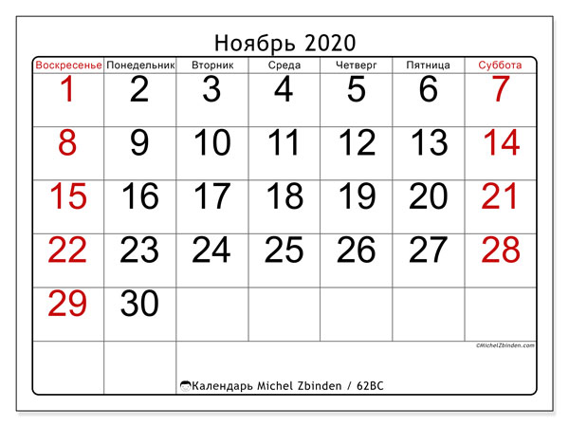
Автор: Томина Виктория

Slide 8
Статья 18
Права и свободы человека и гражданина являются непосредственно действующими. Они определяют смысл, содержание и применение законов, деятельность законодательной и исполнительной власти, местного самоуправления и обеспечиваются правосудием.

Slide 9
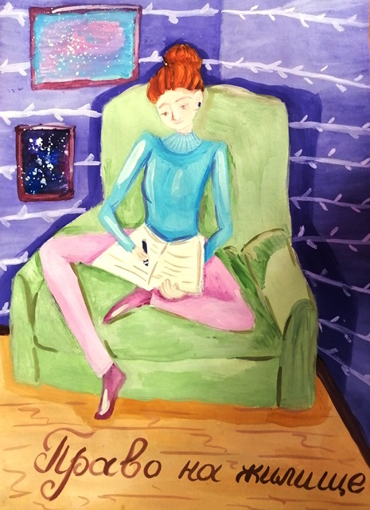
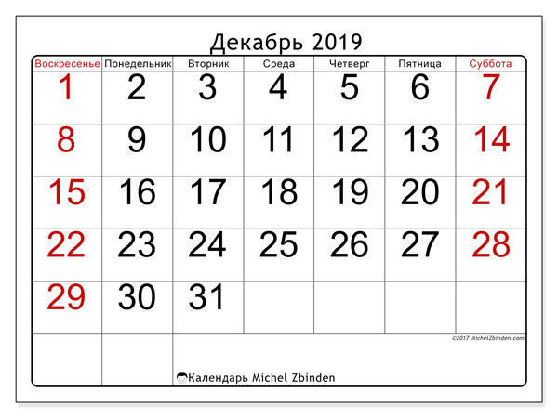
Автор: Школьникова Александра

Slide 10
Статья 40
Каждый имеет право на жилище. Никто не может быть произвольно лишен жилища.
Органы государственной власти и органы местного самоуправления поощряют жилищное строительство, создают условия для осуществления права на жилище.
Малоимущим, иным указанным в законе гражданам, нуждающимся в жилище, оно предоставляется бесплатно или за доступную плату из государственных, муниципальных и других жилищных фондов в соответствии с установленными законом нормами.

Slide 11
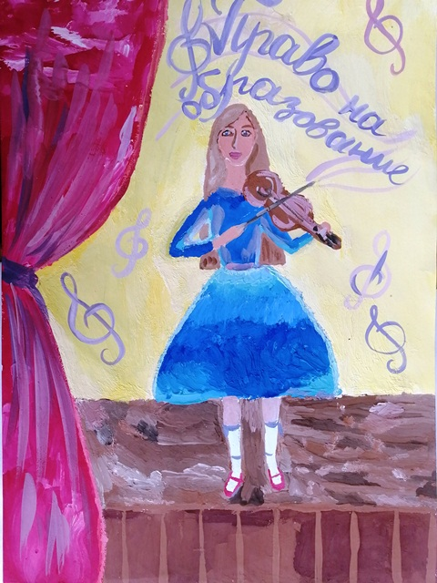
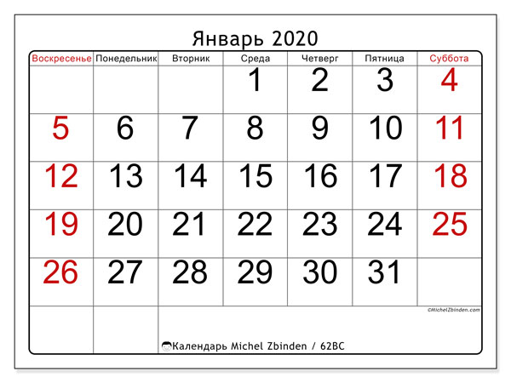
Автор: Жаврова Вероника

Slide 12
Статья 44
Каждому гарантируется свобода литературного, художественного, научного, технического и других видов творчества, преподавания. Интеллектуальная собственность охраняется законом.
Каждый имеет право на участие в культурной жизни и пользование учреждениями культуры, на доступ к культурным ценностям.
Каждый обязан заботиться о сохранении исторического и культурного наследия, беречь памятники истории и культуры.

Slide 13
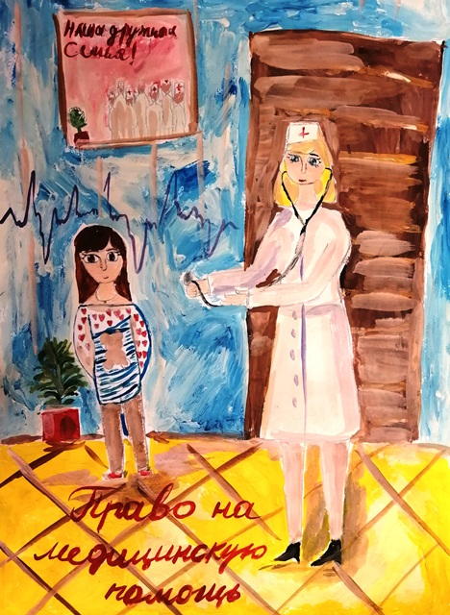
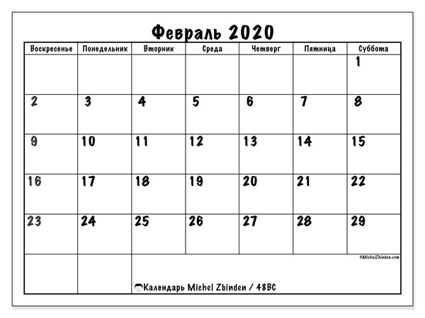
Автор: Алакина Полина

Slide 14
Статья 41
В Российской Федерации финансируются федеральные программы охраны и укрепления здоровья населения, принимаются меры по развитию государственной, муниципальной, частной систем здравоохранения, поощряется деятельность, способствующая укреплению здоровья человека, развитию физической культуры и спорта, экологическому и санитарно-эпидемиологическому благополучию.
Сокрытие должностными лицами фактов и обстоятельств, создающих угрозу для жизни и здоровья людей, влечет за собой ответственность в соответствии с федеральным законом.

Slide 15
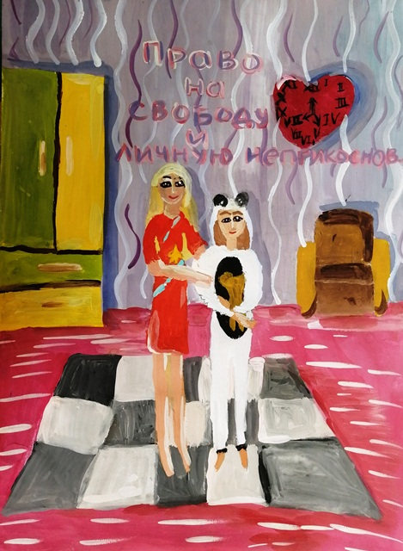
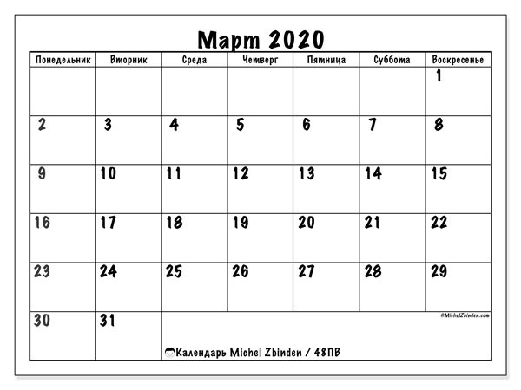
Автор: Белякова Кира

Slide 16
Статья 21
Достоинство личности охраняется государством. Ничто не может быть основанием для его умаления.
Никто не должен подвергаться пыткам, насилию, другому жестокому или унижающему человеческое достоинство обращению или наказанию. Никто не может быть без добровольного согласия подвергнут медицинским, научным или иным опытам.

Slide 17
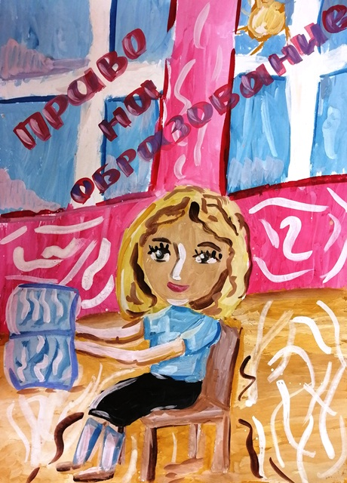
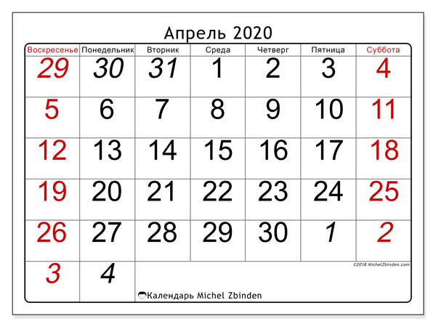
Автор: Канищева Дарья

Slide 18
Статья 43
Основное общее образование обязательно. Родители или лица, их заменяющие, обеспечивают получение детьми основного общего образования.
Российская Федерация устанавливает федеральные государственные образовательные стандарты, поддерживает различные формы образования и самообразования.

Slide 19
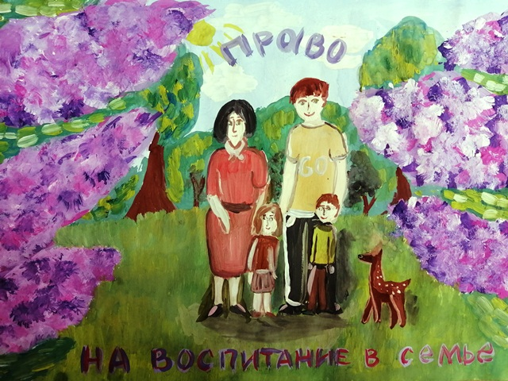
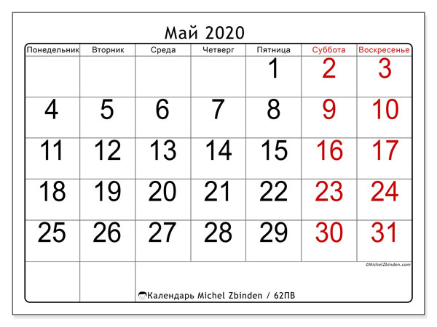
Автор: Жунусаева Анель

Slide 20
Статья 38
Материнство и детство, семья находятся под защитой государства.
Забота о детях, их воспитание — равное право и обязанность родителей.
Трудоспособные дети, достигшие 18 лет, должны заботиться о нетрудоспособных родителях.

Slide 21
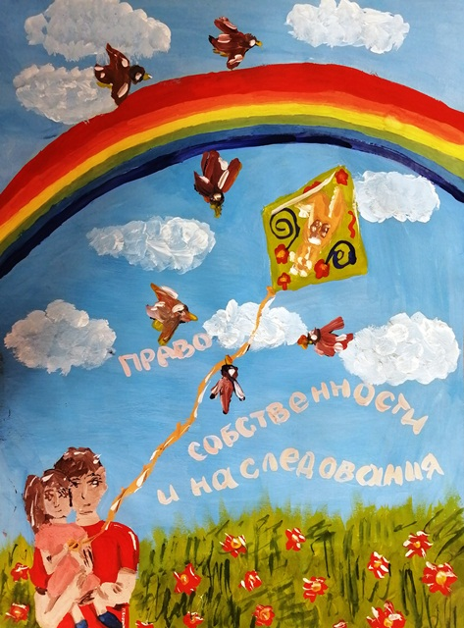
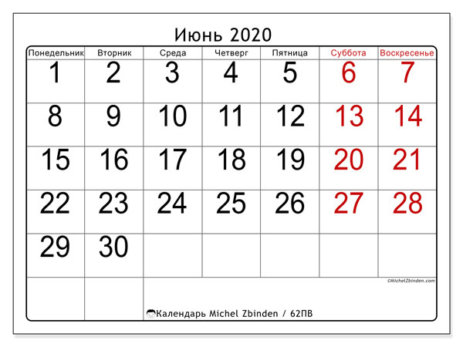
Автор: Григорьева Анастасия

Slide 22
Статья 35
Право частной собственности охраняется законом.
Каждый вправе иметь имущество в собственности, владеть, пользоваться и распоряжаться им как единолично, так и совместно с другими лицами.
Никто не может быть лишен своего имущества иначе как по решению суда. Принудительное отчуждение имущества для государственных нужд может быть произведено только при условии предварительного и равноценного возмещения.
Право наследования гарантируется.

Slide 23
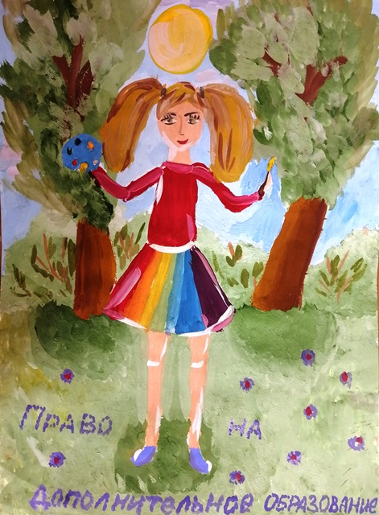
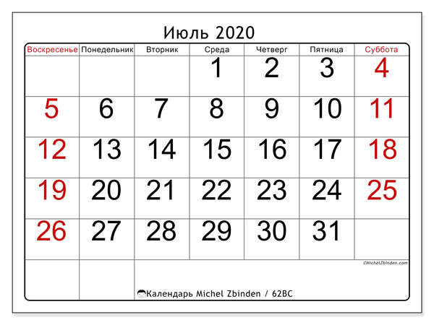
Автор: Чигурова Вероника

Slide 24
Статья 30
Каждый имеет право на объединение, включая право создавать профессиональные союзы для защиты своих интересов. Свобода деятельности общественных объединений гарантируется.
Никто не может быть принужден к вступлению в какое-либо объединение или пребыванию в нем.

Slide 25
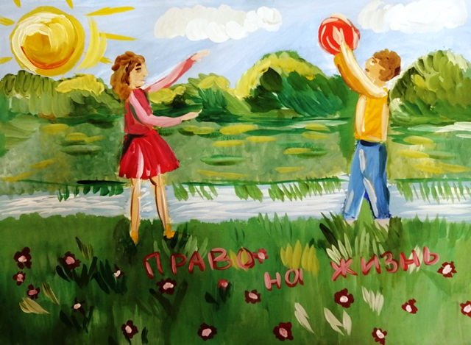
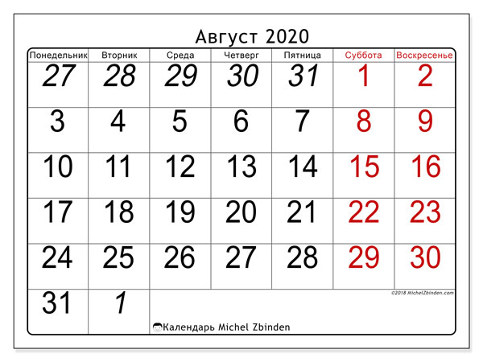
Автор: Горина Елена

Slide 26
Статья 20
Каждый имеет право на жизнь.

